Slide 1
Åtgärder för minskat matsvinn i hushåll
Rapport 2022:24
December 2022

Slide 2
Projektinformation
Genomförare:
Nicklas Gustavsson, Frida Blad, David Althoff Palm, Kelly Brandt, Evelina Gunnarsson, Clara Leandersson, Fredrik Ström, Ramboll AB
Projektledare:
Nicklas Gustavsson, Ramboll AB
Finansiär:
Avfall Sveriges utvecklingssatsning

Slide 3
Bakgrund
Hushåll står för den största delen (70%) av livsmedelsavfallet i Sverige, jämfört med exempelvis livsmedelsbutiker (11%) och restauranger/hotell (7%).
Ungefär hälften av livsmedelsavfallet från hushåll är matsvinn, inräknat det som hamnar i avloppet. Samtidigt har fokuset i Sverige hittills inte varit på åtgärder för att minska matsvinnet från hushåll.
Projektet har undersökt utvärderade åtgärder för att minska matsvinn i hushåll, samt testat utvalda åtgärder på två pågående avfallsminskningsprojekt: Minimeringsmästarna och Avfallssnålt flerbostadshus i Göteborg.

Slide 4
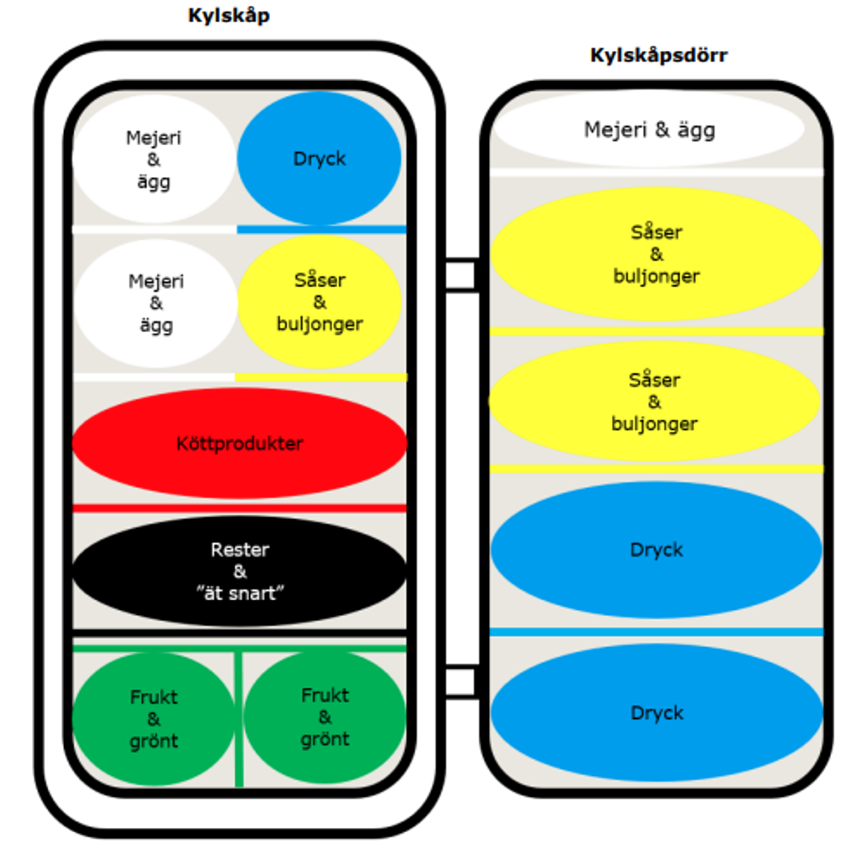
Resultat
Utvärderade – och fungerande – åtgärder saknades i stort sett.
Två åtgärder utvecklades i projektet:
  Färgkodning av kylskåp
    Färgkodning gav en bättre överblick och potential att minska matsvinnet
    Studenter visade att färgkodning kan ge minskat matsvinn (ca 27 %)
  Informationskampanj om kylskåpstemperatur och förvaring
    Material och termometrar delades ut via dörrknackning En trend av minskat matsvinn efter kampanjen (mätt som totalt matavfall) kunde ses i hälften av de deltagande föreningarna. Resultatet var svårbedömt.

Slide 5
Slutsatser
Det är ovanligt att någon typ av utvärdering sker av resultatet då åtgärder genomförs mot matsvinn i hushåll.
Frågan om matsvinn behöver lyftas på både nationell och kommunal nivå.
Fler åtgärder behöver testas och utvärderas för att skapa en bredd av verktyg som kan användas för att minska svinnet.
Färgkodning av kylskåp och informationskampanjer i kombination med någon aktivitet (t ex att sänka temperaturen) verkar vara två möjliga sätt att arbeta för minskat matsvinn i hushåll.

Slide 6
Rapportinformation
Rapporten finns för nedladdning (kostnadsfritt för Avfall Sveriges medlemmar) från www.avfallsverige.se
Mer information om detta projekt kan du få från:
Åsa Hagelin, rådgivare för förbyggande och återanvändning
E-post: asa.hagelin@avfallsverige.se

